Slide 1
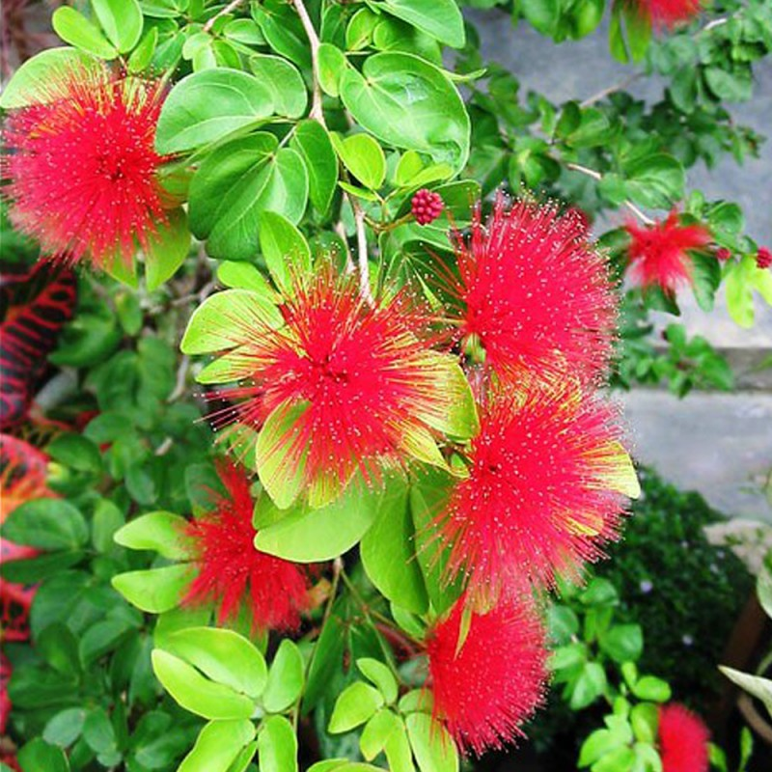
স্বাগতম

Slide 2
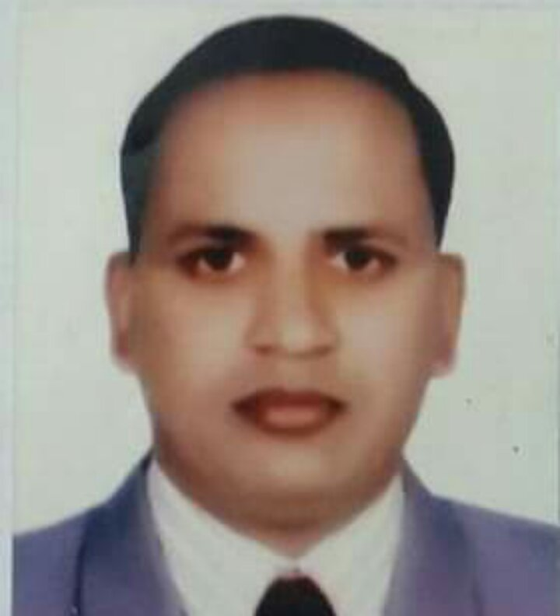
প
রি
চি
তি
যতীন্দ্র মোহন দাশ
প্রধান শিক্ষক
শান্তিপুর সরকারি প্রাথমিক বিদ্যালয়
সুনামগঞ্জ সদর,সুনামগঞ্জ।

Slide 3
পা
ঠ
প
রি
চি
তি
শ্রেণি: চতুর্থ
বিষয়: প্রাথমিক বিজ্ঞান
অধ্যায়: চতুর্থ (খাদ্য)
পাঠ: ভিটামিন (‘এ’,’বি’,’সি’)
সময়:৪০ মিনিট ।
তারিখ: ০৩.09.2020 খ্রী.

Slide 4
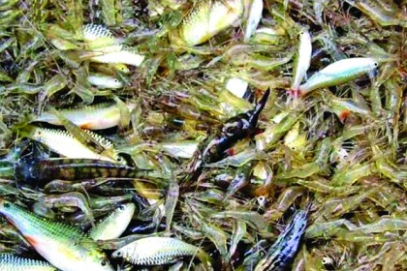
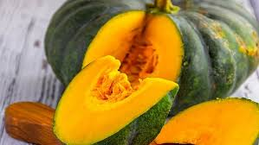
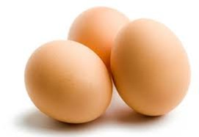
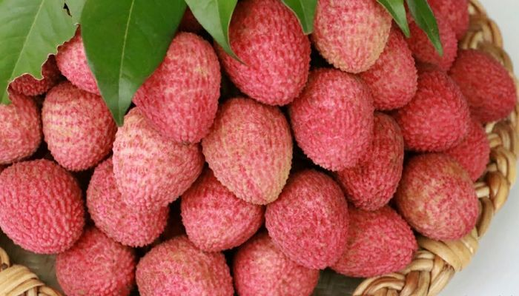
এসো আমরা কিছু ছবি দেখি
ভিটামিন সমৃদ্ধ খাদ্য।
এ গুলোকে আমরা কী বলতে পারি?

Slide 5
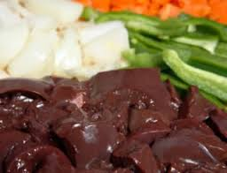
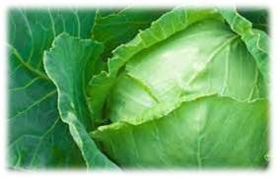
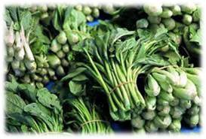
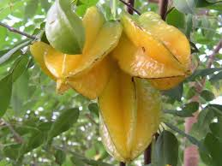
এসো আমরা কিছু ছবি দেখি
ভিটামিন সমৃদ্ধ খাদ্য।
এ গুলোকে আমরা কী বলতে পারি?

Slide 6
আমাদের আজকের পাঠ
খাদ্য
ভিটামিন
[ ‘এ’,’বি’,’সি’ ]

Slide 7
শিখনফল
এই পাঠ শেষে শিক্ষার্থীরা………
৮.১.১ বিভিন্ন ধরনের ভিটামিন সম্পর্কে বলতে পারবে।
৮.১.২ ভিটামিনের উৎস সম্পর্কে বলতে পারবে।
৮.১.৩ ভিটামিনের কাজ, অভাবজনিত বিভিন্ন রোগের নাম বলতে পারবে।
৮.১.৪ মানব জীবনে ভিটামিনের গুরুত্ব সম্পর্কে বলতে পারবে।

Slide 8
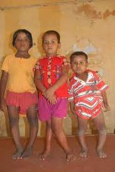
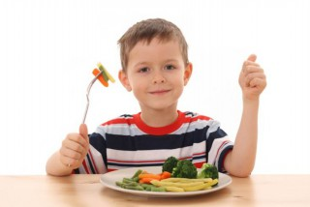
শরীর সুস্থ ও সবল রাখার জন্য আমরা খাবার খাই।
নিয়মিত ভিটামিনযুক্ত খাবার না খেলে শরীর দুর্বল হয়।
রুগ্ন শিশু
সুস্থ শিশু

Slide 9
ভিটামিন হচ্ছে এক প্রকার খাদ্য উপাদান।
কাজ ও বৈশিষ্ট্য অনুযায়ী ভিটামিন ছয় প্রকার হয়।
ভিটামিন
ভিটামিন ‘সি’
ভিটামিন
‘ডি’
ভিটামিন ‘ই’
ভিটামিন ‘কে’
ভিটামিন
‘এ’
ভিটামিন
‘বি’

Slide 10
এসো আমরা একটি ভিডিও দেখি

Slide 11
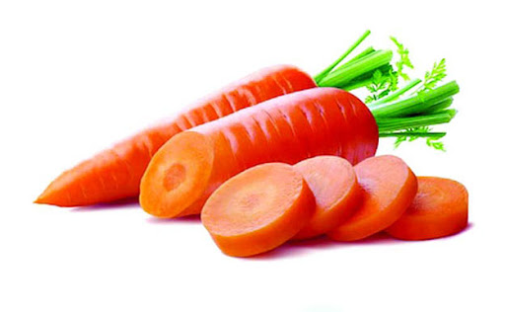
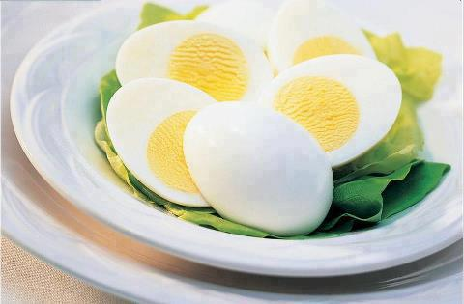
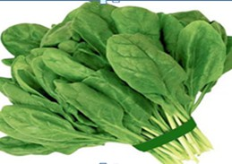
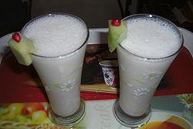
ভিটামিন ‘এ’ জাতীয় খাদ্যের উৎস
মিষ্টি লাউ
গাজর
ছোট মাছ
ডিম
পালং শাক
দুধ

Slide 12
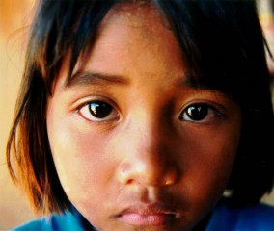
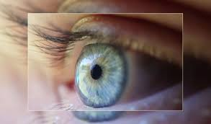
ভিটামিন ‘এ’-এর অভাবজনিত কারণে
শিশুদের রাতকানা রোগ হয়

Slide 13
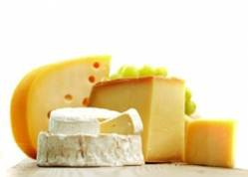
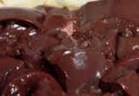
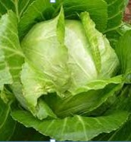
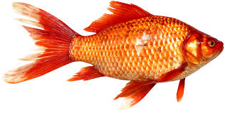
ভিটামিন ‘বি’ জাতীয় খাদ্যের উৎস
দুগ্ধ জাত খাদ্য
কলিজা
বাঁধা কপি
মাছ

Slide 14
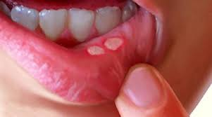
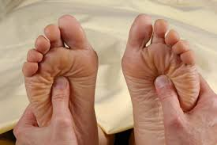
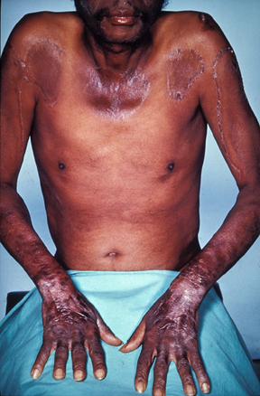
ভিটামিন ‘বি’ এর অভাব জনিত রোগ
পেলেগ্রা
মুখে ঘা
নিউরপ্যাথি

Slide 15
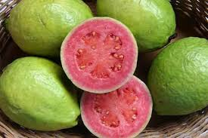
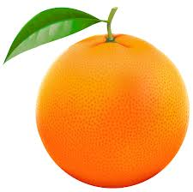
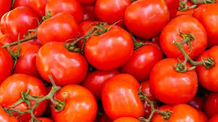
ভিটামিন ‘সি’ জাতীয় খাদ্যের উৎস
পেয়ারা
কমলা
বাধা কপি
টমেটো

Slide 16
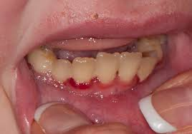
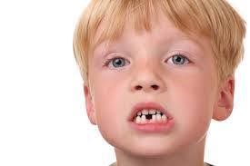
ভিটামিন ‘সি’ এর অভাব জনিত রোগ
স্কার্ভি রোগ

Slide 17
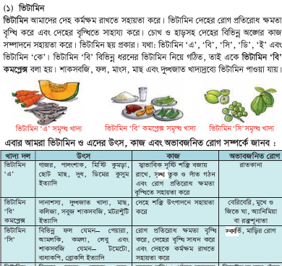
আমরা পাঠ্য বইয়ের ২৬ পৃষ্টা বের করি ।

Slide 18
দলগত কাজ
পদ্মা
ভিটামিন ‘এ’ এর ৪ টি উৎসের নাম লিখ।
মেঘনা
ভিটামিন ‘বি’ এর ৪ টি উৎসের নাম লিখ।
যমুনা
ভিটামিন ‘সি’ এর ৪ টি উৎসের নাম লিখ।

Slide 19
মূল্যায়ন
1.ভিটামিন কত প্রকার ও কী কী?
2.ভিটামিন ‘এ’, ‘বি’, ও ‘সি’, -এর অভাবজনিত রোগের নাম লিখ।

Slide 20
বাড়ির কাজ
ভিটামিন ‘এ’,’বি,’ও‘সি’ এর উৎস সমূহের একটি তালিকা লিখবে।

Slide 21
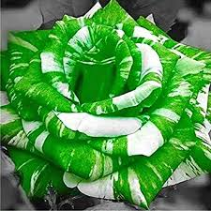
সবাইকে ধন্যবাদ

